Slide 1
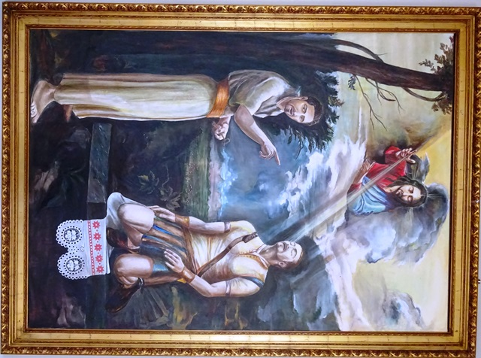
BIBLIJSKO - MOLITVENE ZAJEDNICE
SVETI PETAR I PAVAO

Slide 2
Sljedeće kateheze OBRAĐIVAT ĆE
ČOVJEKA
ČOVJEK U SUVREMENOM SVIJETU
NEKA PITANJA, TEŽNJE I NESKLADA DANAŠNJEGA ČOVJEKA Čovjek - ORIGINAL ILI KOPIJA Čovjek i grijeh: DOBAR DAN TUGO! Sloboda i savjest određuju čovjeka Čovjek duhovno i tjelesno biće Čovjek je religiozno biće, biće molitve
Bezboštvo
Crkva i bezboštvo

Slide 3
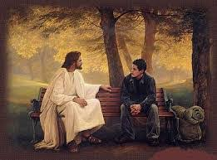
SUSRET BOGA I ČOVJEKA U KRISTU
Krist novi čovjek Čovjek je u sebi otuđen, ranjen grijehom. Ta situacija obilježava, kao što smo do sada vidjeli u nekim ranijim katehezama. On je lutalac, smrtnik i svoju slobodu često zloupotrebljava, kadar je činiti zlo, koje se onda proteže i na druge živote. Zapleten u svoje vlastito otuđenje , nemoćan je da sam riješi problem svoje vlastite egzistencije, svojega smisla. On je sebe i svoj život kadar ostvariti kroz NOVOG ČOVJEKA – Krista. Krist, novi Adam, početak je novog stvaranja, nove povijesti, novog čovječanstva. On je poziv i šansa čovjekove budućnosti.

Slide 4
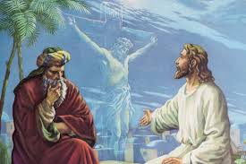
Posljednju svoju dimenziju čovjek može otkriti samo u otajstvu Krista. Kažemo „otajstvu“ , jer su se u Isusu iz Nazareta najdublje susreli Bog i čovjek, budući da je Isus pravi Bog i pravi čovjek. U Isusu iz Nazareta zaživjela je božanska osoba Sina svoj pravi život. Premda je kako kaže Pavao, „slika Boga nevidljivoga“ (Kol 1,15)., prava božanska osoba, on je i pravi čovjek, nama u svemu jednak, osim u grijehu (Heb 4,15), Što god je istinski ljudsko, ništa mu nije bilo strano. Iako je potpuno na sebi uzeo ljudsku narav, njegova je božanska osoba nije uništila, već je kao pravi čovjek pokazao novi Put i način života.

Slide 5
Duboko sjedinjen s ljudskom naravi, na neki se način sjedinio sa svakim čovjekom. Radio je svojim rukama, razmišljao, odlučivao, opredjeljivao se. Ljubio je svojim ljudskim srcem, pokazao svoju dobrotu i milosrđe. Upravo takav Isusov život postao je za nas otkupiteljski. On je novi Adam upravo zbog toga jer je za razliku od staroga Adama, koji je Bogu rekao NE i sebe postavio mjerilom dobra i zla, Isus Bogu do kraja i potpuno rekao i živio DA i postavio ga apsolutnom normom i mjerilom svojega života. To je novi način življenja, novi način ljudske egzistencije.

Slide 6
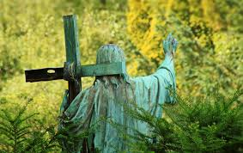
Isus želi slušati Boga do kraja i svoj život i djelovanja potpuno vrednovati iz volje Očeve. Radikalno opredijeljen za Oca, prošavši dragovoljno kroz smrt i muku, poslušan do smrti na križu – probio je u novo. Došao je pred samoga boga on, Isus iz Nazareta – noseći u sebi sve ljude i prikazujući Ocu život za sve ljude. I tako se dogodilo otkupljenje svijeta. Tako se zbilo pravo istinsko razotuđenje. Čovjek se je ponovno pronašao, jer se je pronašao u svojem smislu , tj. u Bogu. I stoga nema drugoga puta razotuđenja do Isusa Krista. On je Put (Iv 14,6). Jedina mogućnost čovjekova razotuđenja jest Isus Krist.

Slide 7
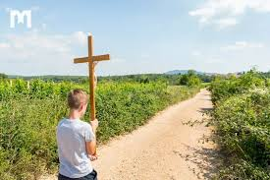
Krist - put čovjeka To je razlog zašto govorimo o Isusu Kristu kao ključu ljudske egzistencije, jer bez njega ne može riješiti svoju egzistenciju. U njemu i na njemu prepoznajemo sebe. Gledajući njega vidimo koji nam je krajnji domet i cilj na koji smo pozvani: to je Otac, vječno i blaženo zajedništvo s njim u radosti, slavi i sreći. Čovjek, znači nije pozvan za smrt, već za život: ne na patnju i umiranje, već na radost i vječnost. Sve to vidimo i zaključujemo po njemu. Jer samo je on Prvi, naš brat i Prvorođenac (Rim 8,29) među nama, svojom braćom.

Slide 8
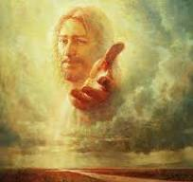
Tako u njemu vidimo i svoj put i svoj smisao i svoje određenje. Jer, kojim nam je putem ići, to nam je on pokazao. Više ne moramo lutati, već samo tražiti i živjeti volju Očevu. Upravo je Isus pokazao da je to jedini put koji ima budućnost i perspektivu. Svi drugi ljudski putovi znače lutanje, gubljenje i dezorijentaciju. Po njemu proslavljenom Kristu, bit će pobijeđena patnja i smrt. Snagom njegove pobjede i naše će smrtno tijelo jednog dana zasjati zaodjeveno pobjedom nad smrću. Iz te perspektive, za apostola Pavla niti ove sadašnje patnje ništa ne znače:

Slide 9
Analizirati tekst sv. Pavla:
Rim 8,18-23.

Slide 10
Krist – središte egzistencije Zašto Pavao spominje svu egzistenciju i koju ona ima vezu s Kristom? Čini to upravo zato, jer čitava egzistencija, sve stvorenje naginje prema Kristu kao svojem središtu i smislu. On je srce egzistencije. Tako Pavao piše Kološanima: Analizirati tekst (Kol 1,15-20). Tako čitava egzistencija, čitava ljudska povijest u njemu ima i svoj uzrok i svoj smisao, jer je sve po njemu i za njega. Važno je ovdje uočiti da Krist nije samo neko spoznajno, logičko središte , već egzistencijalno; njegovo je biće ugrađeno u temelj svega i svakoga postojanja.

Slide 11
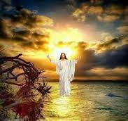
S Kristom počinje novo čovječanstvo Za ovu našu ljudsku povijest Krist je novi Adam, tj. početak novog čovječanstva i nove povijesti. Ta je novost prvenstveno u tome, što se po njemu dogodio radikalan obrat ljudske situacije. Po njemu je čovječanstvu otvoren Put, tj. put do samoga Boga. U ovoj našoj povijesti nastala je nova kvaliteta, po njemu je božansko prodrlo u ovaj naš svijet, došlo je kraljevstvo Božje. Zato je čovječanstvo iznova počelo brojiti svoje godine i pisati svoju novu povijest – novu eru. Čujmo opet Pavla:

Slide 12
Analizirati tekst (Rim 5,17-19).

Slide 13
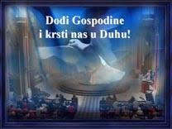
Već sada u sebi nosimo plodove otkupljenja - duha Krštenik je već sada, po krštenju, suobličen slici Sina, nosi na sebi njegove crte, on je „u Kristu“ i već sada u sebi nosi prve plodove Duha, jer upravo po Duhu Svetom Isusovo otkupljenje u njemu snažno djeluje i on se sve više obnavlja u sliku Božju (Rim 8;23; Kol3,10) a taj je Duh u kršteniku zalog i kapara spasenja i njegove vječne baštine (Ef 1,14).

Slide 14
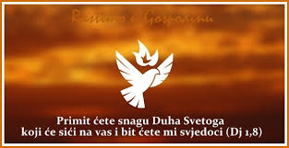
Stoga je krštenik ispunjen pravom i utemeljenom nadom da ga na kraju njegova životnog puta čeka život, čeka uskrsna preobrazba, jer kako svjedoči Pavao Rimljanima, upravo činjenica da imaju Duha koji u njima stanuje daje im sigurnu nadu da će taj Duh koji je uskrisio Isusa od mrtvih uskrisiti i njihova smrtna tijela (Rim 8,11). Zato je krštenik ispunjen pravim životnim optimizmom znajući da je lijepo biti čovjek, da ima smisla biti čovjek i da ima smisla ljubiti ljude i izgrađivati ovaj svijet.

Slide 15
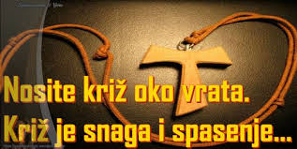
Realni optimizam Stoga, kad su kršćani namrgođeni bez vedrine, bez poleta, bez životne radosti, bez angažmana oko izgradnje ovoga svijeta, oni time demantiraju nadu koju nose u sebi i koja bi morala pokretati sav njihov život. Temeljno svjedočanstvo koje bi kršćani trebali davati u ovom svijetu jest upravo svjedočanstvo života, tog novog života, radosti i nade koji su u Kristu započeli. To treba biti i svjedočanstvo cijele Crkve u ovom suvremenom svijetu koji se gubi i koji luta, koji stvara sve veću civilizaciju, a iznutra ostaje patuljak dotučen vlastitom tjeskobom svojega smisla i svoje sutrašnjice.

Slide 16
Koliko je važno da Crkva u ovom našem suvremenom svijetu bude znak nade, toliko je važno i da današnjem svijetu svjedoči i tumači što stoji iza zagonetke biti čovjek i koji je njegov smisao i poziv. To će najbolje učiniti ako svijetu pokazuje i svjedoči Krista, ako ga očituje jezikom koji će današnji čovjek razumjeti. Jer temeljno je pitanje koje postavlja današnji čovjek: što to znači za mene i moj život? Da li po tome meni postaje bolje? Današnjem čovjeku treba upravo na taj način progovoriti o Kristu: što mu Krist donosi, što to znači za njegov sadašnji život i njegovu budućnost. Konkretan i neposredan govor lišen svake apstrakcije i konkretan i neposredan Krist kao ponuda i poziv.

Slide 17
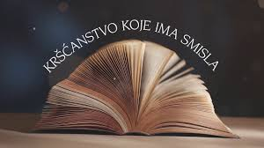
Čovjek je do kraja razumljiv samo u Kristu. Pokušajmo zaključiti ovo razmišljanje. Jedino se o Kristu i u Kristu razrješuje zagonetka čovjekovog života, njegove smrti i njegova smisla. Jer, Krist je pobjednik zla i smrti, on je darovatelj života svima koji traže život. U njemu je moguće čovjeku pobijediti zlo, izaći iz vlastitog otuđenja, ponovno se okrenuti Bogu., uspostaviti prijašnji „red“ i ostvariti „sliku i sličnost Božju“ po kojoj je čovjek stvoren i zamišljen, a to znači novu nadu za čovječanstvo.

Slide 18
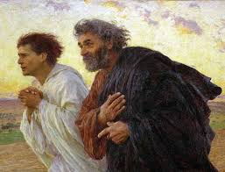
Tako s Isusom započinje i jedan novi svijet, Božji svijet na ovoj zemlji – kraljevstvo Božje! Svi su pozvani da se u nj uključe, da postanu njegovi graditelji. Svi ti „dobrovoljci postaju jedan narod, novi Narod Božji – Crkva. I to je početak nove povijesti, povijesti koja uvire u vječnost. Ta nova povijest i taj novi svijet već su na djelu. Ta povijest radi poput kvasca, ima u sebi dinamiku zrna gorušice sposobnog da se od malog zrna razraste u stablo. Prepoznavajući tako čovjeka , čovjeka po Kristu i s Kristom, možemo onda doista reći: „Čovjek – kako to gordo zvuči“.

